Slide 1
Vyčíslování chemických rovnic

Slide 2
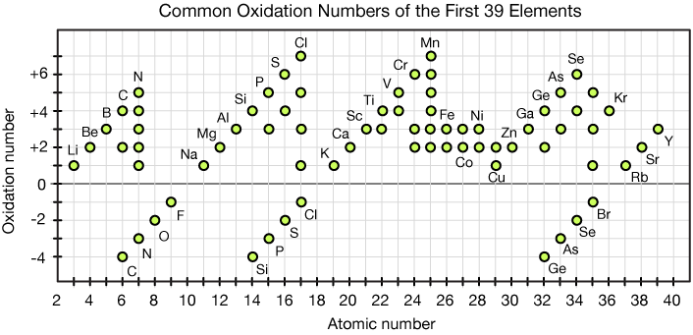
Oxidační číslo
Oxidační číslo prvku ve sloučenině je výslednému náboji (skutečnému nebo myšlenému), který by daný atom získal při úplné polarizaci všech svých vazeb. Jde o formální pojem, často neodpovídá skutečné elektronové konfiguraci v molekule. píše se římskou číslicí, vpravo nahoře od značky prvku.
!! Součet oxidačních čísel všech atomů v elektroneutrální molekule je roven nule.
!! Součet oxidačních čísel všech atomů v iontu je roven jeho náboji.
Volný atom má oxidační číslo nula.

Slide 3
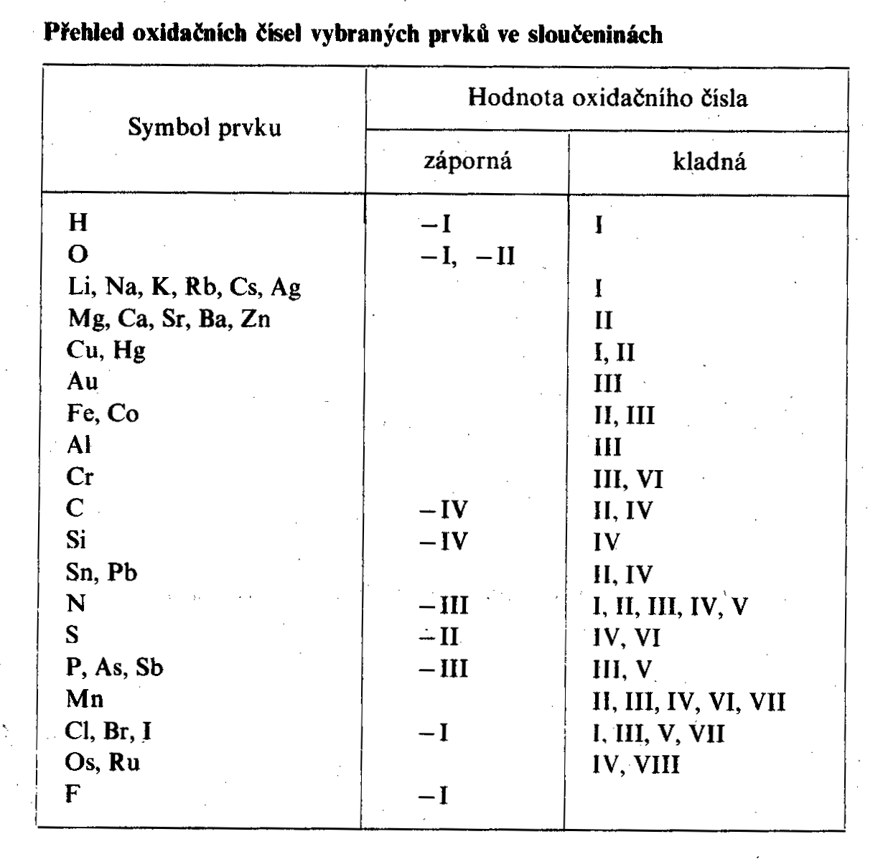

Slide 4
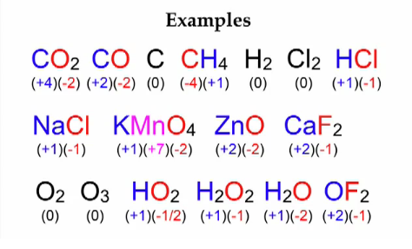
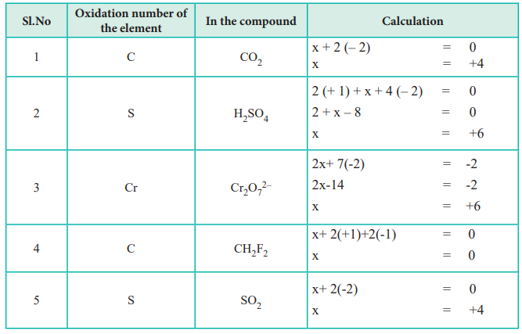

Slide 5
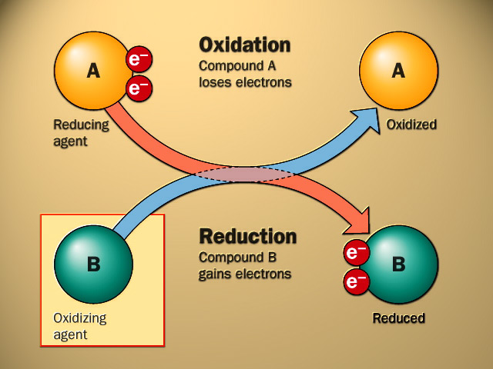
Oxidačně-redukční (redoxní) rovnice
Při řešení redoxních rovnic dodržujeme obecná pravidla na výpočet stechiometrických koeficientů používáme následující postup:
Zjistíme oxidační čísla všech atomů v rovnici.
Napíšeme parciální chemické rovnice pro oxidaci a redukci.
Matematicky je upravíme tak, aby bylo zachované pravidlo bilance počtu elektronů.
Obě parciální chemické rovnice sečteme a upravíme, přičemž získáme zkrácenou redoxní rovnici (SRR).
Získané počty atomů zohledníme v chemické rovnici pomocí stechiometrických koeficientů.
Na základě bilance počtu atomů přiřadíme stechiometrické koeficienty látkám obsahujícím atomy, které nezměnily oxidační číslo.
Pokud máme iontovou redoxní rovnici, na zjištění stechiometrických koeficientů využijeme bilanci nábojových čísel.

Slide 6
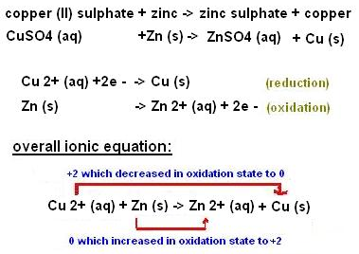
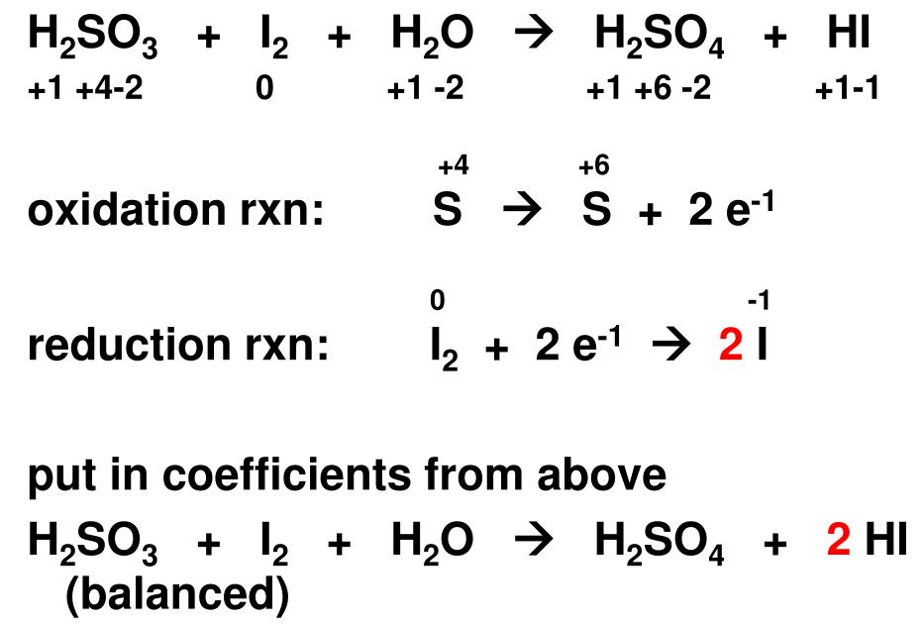
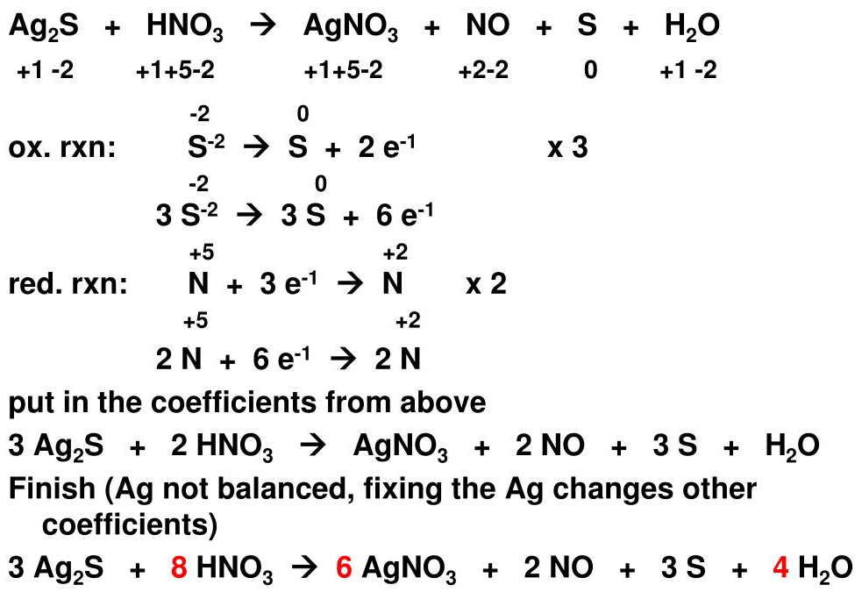

Slide 7
Příklad
Určete stechiometrické koeficienty v rovnici:
Cr + H₂SO₄ → Cr₂(SO₄)₃ + H₂
Vypočítáme oxidační čísla všech atomů. Zjistíme, že se mění oxidační čísla atomů Cr a H:
Cr⁰ + H^{I}₂S^{VI}O^{–II}₄ →Cr^{III}₂(S^{VI}O^{–II}₄)₃ + H⁰₂
Napíšeme parciální chemické rovnice oxidace a redukce:
Cr⁰ – 3e– → Cr^{III} (oxidace)
H^{I} + 1e– → H⁰ (redukce)
Jelikož počet přijatých a odevzdaných elektronů musí být stejný, druhou parciální chemickou rovnici vynásobíme třemi, aby se počet přijatých a odevzdaných elektronů rovnal:
Cr⁰ – 3e– → Cr^{III}
3H^{I} + 3e– → 3H⁰
Obě parciální chemické rovnice sečteme a upravíme:
Cr⁰ – 3e– → Cr^{III}
3H^{I} + 3e– → 3H⁰
Cr⁰ – 3e– + 3H^{I} + 3e–→Cr^{III} + 3H⁰
Po úpravě:
Cr⁰ + 3H^{I} → Cr^{III} + 3H⁰

Slide 8
Tato chemická rovnice je zkrácenou formou původní redoxní rovnice a vyjadřuje podstatu redoxního chemického děje (SRR). Číselné hodnoty, které jsme dostali, nejsou stechiometrické koeficienty, ale vyjadřují počty atomů, které musí být na levé a pravé straně rovnice.
Jestliže na levé straně rovnice jsou 3 atomy H, před vzorec H₂SO₄ bychom museli dát zlomek. Stejný problém je s H i na pravé straně rovnice. Proto SRR vynásobíme dvěma:
2Cr⁰ + 6H^{I} → 2Cr^{III} + 6H⁰
Na levé straně rovnice jsou 2 atomy Cr, proto před Cr bude koeficient 2. Na pravé straně rovnice mají být rovněž 2 atomy Cr, ale ty jsou již zabezpečené stechiometrickým indexem 2 ve vzorci Cr₂(SO₄)₂, takže tato látka bude mít koeficient 1:
2Cr + 3 H₂SO₄ → Cr₂(SO₄)₃ + 3 H₂

Slide 9
Příklad
Určete stechiometrické koeficienty v rovnici:
Ca₃(PO₄)₂ + SiO₂ + C → P₄ + CaSiO₃ + CO
Vypočítame oxidační čísla všech atomů. Zjistíme, že se mění oxidační čísla atomů P a C:
Ca^{II}₃(P^{V}O^{–II}₄)₂ + Si^{IV}O^{–II}₂ + C⁰ → P⁰₄ + Ca^{II}Si^{IV}O^{–II}₃ + C^{II}O^{–II}
Napíšeme parciální chemické rovnice oxidace a redukce:
C⁰ – 2e– → C^{II} (oxidace)
P^{V} + 5e– → P⁰ (redukce)
Jelikož počet přijatých a odevzdaných elektronů musí byť stejný, první parciální chemickou rovnici vynásobíme 5, druhou parciální chemickou rovnici vynásobíme 2:
5C⁰ – 10e– → 5C^{II}
2P^{V} + 10e– → 2P⁰
Počet přijatých a odevzdaných elektronů je stejný. Aby se počet přijatých a odevzdaných elektronů rovnal, obě parciální chemické rovnice sečteme a dostaneme SRR:
5C⁰ – 10e– → 5C^{II}
2P^{V} + 10e– → 2P⁰
5C⁰ – 10e– + 2P^{V} + 10e– → 5C^{II} + 2P⁰
po úpravě:
5C⁰ + 2P^{V} → 5C^{II} + 2P⁰

Slide 10
Na pravé straně rovnice jsou podle SRR 2 atomy P s oxidačním číslem 0. Ten je však tvořen čtyřatomovými molekulami, takže stechiometrický koeficient by měl zlomkovou hodnotu. Proto SRR vynásobíme číslem 2:
10 C⁰ + 4 P^{V} → 10 C^{II} + 4 P⁰
Na pravé straně rovnice jsou potřebné 4 atomy P už zabezpečeny stechiometrickým indexem 4 ve vzorci P₄, takže tato látka bude mít koeficient 1:
2Ca₃(PO₄)₂ + SiO₂ + C → P₄ + CaSiO₃ + CO
Na obou stranách rovnice by mělo být 10 atomů C. Proto před C dáme koeficient 10 a stejně i před vzorec CO:
2Ca₃(PO₄)₂ + SiO₂ + 10C → P₄ + CaSiO₃ + 10CO
Ještě chybí koeficienty před SiO₂ a CaSiO₃.
Na levé straně rovnice je 6 atomů Ca, proto před CaSiO₃ dáme koeficient 6. To ale znamená, že i na levé straně rovnice musí být 6 atomů Si, proto před SiO₂ dáme koeficient 6.
2 Ca₃(PO₄)₂ + 6 SiO₂ + 10C → P₄ + 6 CaSiO₃ + 10 CO
Řešení ověříme spočítáním atomů O na obou stranách rovnice (28 = 28). Jelikož získané stechiometrické koeficienty (2, 6, 10 = 1, 6, 10) už kromě čísla 1 nemají žádného společného dělitele, vyčíslování rovnice je ukončeno.

Slide 11
Příklad
Určete stechiometrické koeficienty v rovnici:
Cu + HNO₃ → Cu(NO₃)₂ + NO₂ + H₂O
Vypočítame oxidační čísla všech atomů. Zjistíme, že se mění oxidační čísla atomů Cu a N:
Cu⁰ + H^{I}N^{V}O^{–II}₃ → Cu^{II}(N^{V}O^{–II}₃)₂ + N^{IV}O^{–II}₂ + H^{I}₂O^{–II}
Napíšeme parciální chemické rovnice oxidace a redukce:
Cu⁰ – 2e– → Cu^{II} (oxidace)
N^{V} + e– → N^{IV} (redukce)
Obě parciální chemické rovnice sečteme:
Cu⁰ – 2e– → Cu^{II}
2N^{V} + 2e– → 2N^{IV}
Cu⁰ – 2e– + 2N^{V} + 2e– → Cu^{II} +2N^{IV}
a po úpravě získáme SRR:
Cu⁰ + 2N^{V} → Cu^{II} +2N^{IV}
Na obou stranách rovnice by měl být jeden atom Cu, koeficient před Cu a Cu(NO₃)₂ bude 1. Na pravé straně rovnice by měly být 2 atomy N s oxidačním číslem IV, proto před NO₂ dáme koeficient 2:
Cu + HNO₃ → Cu(NO₃)₂ + 2NO₂ + H₂O

Slide 12
Na levé straně rovnice by měly být 2 atomy N s oxidačním číslem V, ale před HNO₃ nelze dát koeficient 2, protože ne všechny atomy N se účastnily redoxního procesu. Na pravé straně rovnice máme i atomy N s nezměněným oxidačním číslem – v Cu(NO₃)₂. Proto před HNO₃ musíme dát stechiometrický koeficient, který bude větší než ten, který vyplynul z řešení parciálních chemických reakcí.
Tento koeficient tudíž musí zohlednit redoxní i neredoxní proces. Před Cu(NO₃)₂ už máme koeficient 1, z toho vyplývá, že jsou v něm vázané 2 atomy N s oxidačním číslem V. Tudíž před HNO₃ dáme koeficient 4: dva atomy dusíku sa zúčastnily na redoxním procesu, dva nezměnily oxidační číslo:
Cu + 4HNO₃ → Cu(NO₃)₂ + 2NO₂ + H₂O
Bez stechiometrického koeficientu zůstává voda. Na levé straně rovnice máme 4 atomy H, proto před H₂O dáme koeficient 2:
Cu + 4HNO₃ → Cu(NO₃)₂ + 2NO₂ + 2H₂O
Spočítaním atomů kyslíku na obou stranách rovnice (12 = 12) ověříme koeficienty rovnice. Jelikož získané stechiometrické koeficienty (1, 4 = 1, 2, 2) už kromě čísla 1 nemají žádného společného dělitele, vyčíslování rovnice je ukončeno.

Slide 13
Příklad
Určete stechiometrické koeficienty v rovnici:
KMnO₄ + HBr → Br₂ + MnBr₂ + KBr + H₂O
Vypočítáme oxidační čísla všech atomů, mění se oxidační čísla atomů Mn a Br:
K^{I}Mn^{VII}O^{–II}₄ + H^{I}Br^{–I} → Br⁰₂ + Mn^{II}Br^{–I} ₂ + K^{I}Br^{–I} + H₂O^{–II}
Napíšeme parciální chemické rovnice oxidace a redukce:
Br^{–I} – 1e– → Br⁰ (oxidace)
Mn^{VII} + 5e– → Mn^{II} (redukce)
První parciální chemickou rovnici vynásobíme pěti a obě rovnice sčítame:
5Br^{–I} – 5e– → 5Br⁰
Mn^{VII} + 5e– → Mn^{II}
5Br^{–I} – 5e– + Mn^{VII} + 5e–= 5Br⁰ + Mn^{II}
a po úpravě získame SRR:
5Br^{–I} + Mn^{VII} → 5Br⁰ + Mn^{II}
Na pravé straně rovnice máme mít podle SRR 5 atomů Br s oxidačním číslem 0. Ten je však tvořen dvouatomovými molekulami, takže stechiometrický koeficient by měl zlomkovou hodnotu. Proto SRR vynásobíme číslem 2:
10Br^{–I} + 2Mn^{VII} → 10Br⁰ + 2Mn^{II}

Slide 14
Získané číselné hodnoty vyjadřují počty atomů, které musí být na levé a pravé straně rovnice. Na obou stranách rovnice mají být 2 atomy Mn, koeficient před KMnO₄ a MnBr₂ bude 2:
2KMnO₄ + HBr → Br₂ + 2MnBr₂ + KBr + H₂O
Zároveň na levé straně má být 10 atomů Br s oxidačním číslem –I, ale před HBr nemůžeme dát koeficient 10. Na pravé straně rovnice se totiž vyskytují i atomy Br s nezměněným oxidačním číslem –I.
Koeficient před HBr tak musí být větší než 10. Na pravé straně rovnice máme mít 10 atomů Br s oxidačním číslem 0, proto před Br₂ dáme koeficient 5:
2KMnO₄ + HBr → 5Br₂ + 2MnBr₂ + KBr + H₂O
Na levé straně rovnice máme dva atomy K, proto před KBr dáme koeficient 2:
2KMnO₄ + HBr → 5Br₂ + 2MnBr₂ + 2KBr + H₂O
Jelikož na pravé straně rovnice už máme koeficienty před všemi látkami obsahujícími Br, zjistíme, že na pravé straně je 16 atomů Br, proto před HBr dáme koeficient 16:
2KMnO₄ + 16HBr → 5Br₂ + 2MnBr₂ + 2KBr + H₂O
Koeficient 16 před KBr zároveň znamená, že 10 atomů Br se zúčastnilo redoxní reakce a zbylých 6 zůstalo nezměněných. Na levé straně rovnice je rovněž 16 atomů H, proto na pravé straně rovnice dáme před H₂O koeficient 8:
2KMnO₄ + 16HBr → 5Br₂ + 2MnBr₂ + 2KBr + 8H₂O

Slide 15
Řešení ověříme spočítáním atomů O na obou stranách rovnice (8 = 8). Protože získané stechiometrické koeficienty (2, 16 = 5, 2, 2, 8) už kromě čísla 1 nemají žádný společný dělitel, vyčíslování rovnice je ukončeno.

Slide 16
Příklad
Určete stechiometrické koeficienty v rovnici :
NO₂ + NO + NaOH → NaNO₂ + H₂O
Vypočítáme oxidační čísla všech atomů, zjistíme, že se mění jen oxidační číslo atomů N; jeho symboly podtrhneme:
N^{IV}O^{–II}₂ + N^{II}O^{–II} + Na^{I}O^{–II}H^{I} → Na^{I}N^{III}O^{–II}₂ + H^{I}₂O^{–II}
Jde o symproporcionační rovnici. Napíšeme parciální chemické rovnice oxidace a redukce:
N^{II} – 1e– → N^{III} (oxidace)
N^{IV} + 1e– → N^{III} (redukce)
Protože je počet přijatých a odevzdaných elektronů stejný, rovnice sčítáme:
N^{II} – 1e– → N^{III}
N^{IV} + 1e– → N^{III}
N^{II} – 1e– + N^{IV} + 1e– →N^{III} + N^{III}
a po úpravě získáme SRR:
N^{II} + N^{IV} → 2N^{III}
Ze SRR vyplývá, že na pravé straně rovnice máme mít 2 atomy N s oxidačním číslem III a na levé straně po jednom atomu N s oxidačním číslem II, resp. IV. Do redoxní rovnice doplníme stechiometrické koeficienty:
NO₂ + NO + NaOH → 2NaNO₂ + H₂O

Slide 17
Na pravé straně rovnice máme 2 atomy Na, proto před NaOH dáme koeficient 2: NO₂ + NO + 2NaOH → 2NaNO₂ + H₂O Jedinou látkou bez stechiometrického koeficientu je voda. Na levé straně máme 2 atomy H, proto před H₂O musí byť koeficient 1: NO₂ + NO + 2NaOH → 2NaNO₂ + H₂O
Řešení ješte ověříme spočítáním atomů O na obou stranách rovnice (5 = 5). Protože získané stechiometrické koeficienty (1, 1, 2 = 2, 1) už kromě čísla 1 nemají žádného společného dělitele, je vyčíslování rovnice je ukončeno.

Slide 18
Vyčíslete rovnici Ag₃AsO₄ + Zn + H₂SO₄ → Ag + AsH₃ + ZnSO₄ + H₂O
Ag₃^{III}As^{V}O₄ + Zn⁰ + H₂SO₄ → Ag⁰ + As^{-III}H₃ + Zn^{II}SO₄ + H₂O
Zn⁰ – 2e– → Zn^{II} (oxidace)
As^{V} + 8e– → As^{-III} (redukce)
3Ag^{I} + 3e– → 3Ag⁰ (redukce)
11 Zn⁰ – 22e– → 11 Zn^{II} (oxidace)
2 As^{V} + 16e– → 2 As^{-III} (redukce)
6 Ag^{I} + 6e– → 6 Ag⁰ (redukce)
2 e–
11
11 e–
2
22 e–
2 Ag₃AsO₄ + 11 Zn + H₂SO₄ → 6 Ag + 2 AsH₃ + 11 ZnSO₄ + H₂O
22 H = 6 H + 2 x 8 H
2 Ag₃AsO₄ + 11 Zn + 11 H₂SO₄ → 6 Ag + 2 AsH₃ + 11 ZnSO₄ + 8 H₂O
2 x 4 O = 8 O
2 Ag₃AsO₄ + 11 Zn + 11 H₂SO₄ → 6 Ag + 2 AsH₃ + 11 ZnSO₄ + 8 H₂O
2 Ag₃AsO₄ + 11 Zn + 11 H₂SO₄ → 6 Ag + 2 AsH₃ + 11 ZnSO₄ + 8 H₂O

Slide 19
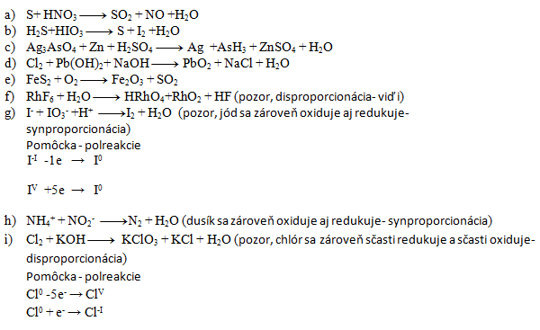
Příklad
a) 3,4,3,4,2
b) 5,2,5,1,6
c) 2,11,11,6,2,11,8
d) 1,1,2,1,2,2
e) 4,11,2,8
f) 3,10,2,1,18
g) 5,1,6,3,3
h) 1,1,1,2
i) 3,6,1,5,3
KNO₃ + S +C = K₂S + N₂ + CO₂
2, 1, 3, 1, 1, 3

Slide 20
H₂SeO₃ + H₂S = Se + S + H₂O
1, 2, 1, 3, 2
H₆TeO₆ + SO₂ = Te + H₂SO₄
1, 3, 1, 3
Na₂S₂O₃ + Cl₂ + H₂O = NaHSO₄ + HCl
1, 4, 5, 2, 8
FeSO₄ + K₂Cr₂O₇ + H₂SO₄ = Fe₂(SO₄)₃ + K₂SO₄ + Cr₂(SO₄)₃ + H₂O
6, 1, 7, 3, 1, 1, 7
H₂O₂ + KMnO₄ + H₂SO₄ = MnSO₄ + O₂ + K₂SO₄ + H₂O
5, 2, 3, 2, 5, 1, 8
H₂SeO₃ + KMnO₄ = H₂SeO₄ + K₂SeO₃ + MnSeO₃ + H₂O
8, 2, 5, 1, 2, 3
NaClO₃ + HCl = ClO₂ + Cl₂ + NaCl + H₂O
2, 4, 2, 1, 2, 2
Au + NaCN + O₂ + H₂O = Na[Au(CN)₂] + NaOH
4, 8, 1, 2, 4, 4
Ca(OH)₂ + Cl₂ = Ca(ClO₃)₂ + CaCl₂ + H₂O
6, 6, 1, 5, 6
Cr₂O₃ + KNO₃ + KOH = K₂CrO₄ + KNO₂ + H₂O
1, 3, 4, 2, 3, 2
Al + NaOH + H₂O = Na[Al(OH)₄] + H₂
2, 2, 6, 2, 3
P₄ + NaOH + H₂O = NaH₂PO₂ + PH₃
1, 3, 3, 3, 1

Slide 21
MnO₂ + H₂C₂O₄ + H₂SO₄ = MnSO₄ + CO₂ + H₂O
1, 1, 1, 1, 2, 2
Pb₃O₄ + HNO₃ = Pb(NO₃)₂ + PbO₂ + H₂O
1, 4, 2, 1, 2
SnCl₂ + AuCl₃ + H₂O = SnO₂ + Au + HCl
3, 2, 6, 3, 3, 12
P + HNO₃ + H₂O = H₃PO₄ + NO
3, 5, 2, 3, 5
MnSO₄ + PbO₂ + HNO₃ = HMnO₄ + PbSO₄ + Pb(NO₃)₂ + H₂O
2, 5, 6, 2, 2, 3, 2
NaNO₂ + KI + H₂SO₄ = NO + I₂ + K₂SO₄ + Na₂SO₄ + H₂O
2, 2, 2, 2, 1, 1, 1, 2
As₄O₆ + HCl + Cu = As + CuCl + H₂O
1, 12, 12, 4, 12, 6

